Slide 1


بسم الله الرحمن الرحیم
هرمنوتیک و اجتهاد در فقه سیاسی
مجموعه مقالات و نشستها
به اهتمام سیدکاظم سیدباقری

Slide 2
مجموعه مقالات آقایان :
سیدصادق حقیقت
علیرضاقائمی نیا
منصورمیراحمدی
عبدالحسین خسروپناه
سیدکاظم سیدباقری
غلامرضابهروزی لک
عبدالوهاب فراتی

Slide 3
مقدمه
هرمنوتیک ( hermeneutics):
ریشه یونانی دارد وبه خدای یونان باستان به نام هرمس برمیگردد؛گویا پیامهایش دارای ایهام وایجاز بوده و هر گروهی از مخاطبان او را به گونه ای تفسیر میکردند .
* درلغت : به معنای تفسیر کردن / تاویل کردن
* در اصطلاح : کشف معنای هر اثر که مولف در سر داشته و تلاش کرده در اثر خود بیان کند . تفسیر در حکم کشف این معنا است
در معنای تخصصی : علم وهنر فهم متون مقدس است
* علم آلی و ابزاری برای فهم متون به معنای عام آن و متون مقدس به معنای خاص آن است

Slide 4
1-نگرش کلی به اجتهاد و هرمنوتیک
دکترحقیقت
انواع هرمنوتیک :
*شلایرماخر : اصالت دادن به فهم نیت مولف
دیلتای : نقد اثبات گرایی
*عینی گرای بتی : جدا کردن فهم از تفسیر
وجودشناسانه هایدگر و گادامر : اقرار به بینش بودن نه روش بودن آن و نسبیت گرایی
انتقادی هابرماس: تاکید بر گفتگوی حوزه عمومی و رهایی
ترکیبی ریکور : جمع بین تبیین و تفهیم
*اسکینر : نقد متن گرایی و زمینه گرایی
علامت * = نزدیکی به اجتهاد شیعی

Slide 5
2-تعامل اجتهادوهرمنوتیک؛تلاش برای رسیدن به فهم جامع
دکترقائمی نیا
تلاش شود با مقایسه دو روش ، ظرفیت های هریک برای تقویت دیگری بررسی شود و جلوه های آن در فقه سیاسی نشان داده شود .
این روش ها توانمندی های محقق برای فهم و تحلیل مسائل را بالا می برد و نگاه جامع تر و فراگیر تری به اومیدهد
شهید صدر دنبال روش شناسی جامع بود. هرمنوتیک کمک میکند به این مرحله برسد
مشکل روش شناسی های جدید نسبی گرایی و متناسب با افکار غربی است پس باید بومی شان کرد

Slide 6
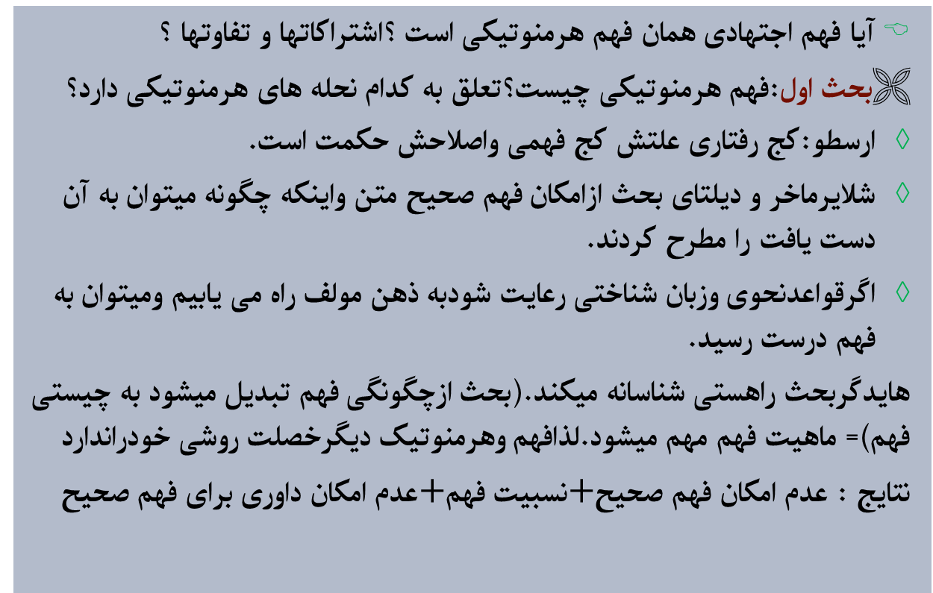
3-فهم اجتهادی و فهم هرمنوتیکی
دکتر میر احمدی
آیا فهم اجتهادی همان فهم هرمنوتیکی است ؟اشتراکاتها و تفاوتها ؟
بحث اول:فهم هرمنوتیکی چیست؟تعلق به کدام نحله های هرمنوتیکی دارد؟
ارسطو:کج رفتاری علتش کج فهمی واصلاحش حکمت است.
شلایرماخر و دیلتای بحث ازامکان فهم صحیح متن واینکه چگونه میتوان به آن دست یافت را مطرح کردند.
اگرقواعدنحوی وزبان شناختی رعایت شودبه ذهن مولف راه می یابیم ومیتوان به فهم درست رسید.
هایدگربحث راهستی شناسانه میکند.(بحث ازچگونگی فهم تبدیل میشود به چیستی فهم)= ماهیت فهم مهم میشود.لذافهم وهرمنوتیک دیگرخصلت روشی خودراندارد
نتایج : عدم امکان فهم صحیح$+$نسبیت فهم$+$عدم امکان داوری برای فهم صحیح

Slide 7
بحث دوم:فهم اجتهادی:برای فهم متون واستنباط حکم شرعی
ویژگی ها:
1-زبانمندی:بهره گیری مجتهد اززبان ونص(فهم اجتماعی فهم نص گرااست)
2-عمل گرابودن:ارتباط اجتهادوعمل←انعطاف پذیری است.{فقه سیاسی }
نتیجه این فهم :
1-اجتهاد نوعی فهم است 2-فهم عقلانی ازمتن3-امکان فهم صحیح 4-دارای اصول است.

Slide 8
بحث سوم:مقایسه این دوفهم
{تاکیدبرتمایزدرمبانی}
هرمنوتیک | اجتهاد
1-درپی فهم متن نه فهم صحیح 2-پرسش از متن 3-حاصل فهم لزوما مقصود مولف نیست 4-مفسر محور است 5-اعتبار مطلق به هر تفسیری از متن | 1- درصددفهم متن جهت کشف حکم شرعی 2-بکار گیری اصول و قواعد 3-دنبال فهمی اطمینان بخش هرچندظنی 4-متن و مولف محور 5- فهم درچارچوب اجتهاد باشد

Slide 9
4-هرمنوتیک اجتهادی و تفاوت آن با دیگر نحله ها
دکتر خسرو پناه
در هرمنوتیک فلسفی بحث از چیستی فهم است
در هرمنوتیک روشی بحث از تاویل متن است
در هرمنوتیک اجتهادی بحث از متن ، واضع و مفسر است
مفسر با ذهن خالی سراغ متن نمیرودبلکه یکسری پیش فرضهایی دارد از جمله پیش فرضهای ابزاری (قواعدعام مثل مطلق و مقید/قواعدخاص مثل صرف نحو) ، استفهامی ، معنایی راهبر(شناخت ماتن) و≠ معنایی راهزن(تحمیل نظرخودبرمتن)
فهم مباحث در اصول فقه : قابلیت صحت و سقم + معیار مند + غیرتاریخی و عصری + دارای مدلولهای بی پایان مطابقی و التزامی+توجه به معنا و مدلول و مراد+متن محور هم مفسرمحور هم واضع محور

Slide 10
تفاوت اجتهادبا هرمنوتیکِ
کلاسیک : به متن توجهی ندارد
رمانتیک : به متن و ماتن توجه دارد
فلسفی : به مفسر تاکید دارد
***درحالیکه در هرمنوتیک اجتهادی بحث از متن ، واضع و مفسر است
* عمده منابع فقه سیاسی کتاب و سنت است پس هرمنوتیک اجتهادی میتواند در این باره یاور فهمنده باشد
* مثلا آقای خوئی از مقبوله عمربن حنظله ولایت سیاسی فقیه را برداشت نمیکند بلکه ولایت قضائی را با قرینه انی قدجعلته علیکم قاضیا میفهمدولی امام این برداشت رامیکندچرا؟
چون امام پیش فرضهای استفهامی دارد که در مقابل طاغوت چه باید کرد ؟
ولی آقای خوئی (هرچند حکومت پهلوی را غیر مشروع میدانست و به امام هم کمک میکرد )این دغدغه اش نیست چون عملا حکومت اسلامی را بدلیل وجود منافقان غیرممکن میدانست.«پیش فرض اقای خوئی»
***پس پیش فرضهاکاملا بر فهم فقیه سیاسی تاثیر گذار است .

Slide 11
5-اجتهاد و هرمنوتیک کلاسیک
سیدکاظم سیدباقری
تبیین ظرفیتها و گنجایشهای این روش ، در مقایسه با روش اجتهاد در فقه سیاسی میپردازد .
روش هرمنوتیک کلاسیک بیشتر در آثار و اندیشه های شلایر ماخر / ویلهلم دیلتای مطرح شده است
روش هرمنوتیک کلاسیک به قواعد و اصول تفسیر متن برای کشف منظور مولف میپردازد راهکار فهم متون را با قواعد ابهام زدا برای فهم نیت مولفبه فهمنده کمک میدهد
برخی آموزه ها بطورکلی :
1-درپی فهم مولف و متن اوست.2- ابزاروروش هایی برای فهم متن مولف دراختیاردارد.3-امکان فهم اشتباه ازمتن وجوددارد ولی میتوان تا حدی ازآن جلوگیری کرد.
تشابه روش هرمنوتیک و اجتهاد : در مباحث الفاظ اصول فقه برای فهم دلیل لفظی است پس امکان تفسیرپذیری و فهم متن وجود دارد در غیر این صورت هر گونه مراجعه به متون بی معنا است

Slide 12
6-اجتهاد و هرمنوتیک اسکینر
دکتر بهروزی لک
نحله های هرمنوتیک :
مولف محور
متن محور : متن > مولف
مفسر محور : نسبی گرا
نئو کلاسیک کوئینتین اسکینر دهه 50-60 م←ترکیبی از هر سه مورد بالا
* اجتهاد پویای زمان و مکان بیشترین تناسب را با روش چهارم دارد
دومفهوم کلیدی اسکینر
یک : تصرف : ایده ها از خلا نمی آیند بلکه نویسنده انها را ترکیب و سپس در آنها تصرف میکند تا ایده جدید شود . ( ترکیب جمهوری اسلامی و تصرف در آن/ تبدیل ولایت عامه به ولایت مطلقه / نقش فقیه و توجه به قانون و مردم با توجه به دوران مدرن )
دو : مرسوم سازی : چگونه اندیشه هنجارهایی را مرسوم میکند
تفاوت:تاکید بر تمایز مبناگرایی دراجتهاد شیعی و خط قرمز داشتن{ اینکه حق و ناحق وجود دارد} برخلاف اسکینرکه به دام نسبیت گرایی افتاده است
تشابهات : 1-تحول در هر دو مورد قبول است ، 2-سخن از متن است ، 3-به موقعیت توجه دارد .(فقه پویا در نظر امام)

Slide 13
نسبت سنجی میان هرمنوتیک فلسفی و اجتهاد در فقه سیاسی
دکتر فراتی
خصلتهای روشی اصول فقه :
1-اصول فقه مهمترین دانشی است که خصلتهای روش شناسانه دارد
2- اصولیون با بهره مندی از مباحث الفاظ و دلالات فهم صحیح از قرآن و سنت را تشخیص و سپس به شارع نسبت میدهند
قول اول :هرمنوتیکی بودن اصول فقه :چراکه وجودمباحث زبانی که در تشخیص فهم و سوء فهم در فرآیند اجتهاد میایند دلیل هرمنوتیکی بودن اجتهاد است
قول دوم :ضد هرمنوتیکی بودن اصول فقه : بدلیل اینکه مباحث الفاظ اصول فقه طوری تنظیم شده که راه را بر ورود هرمنوتیک میبندد.مثل : مدلول در اصول فقه فهم وضع واضع است ولی مراد درهرمنوتیک فهم مفسر است .

Slide 14
نتیجه گیری از کل مقالات
حرف مشترک همه نویسنده ها
هرمنوتیک کلاسیک برای فهم به متن و مولف توجه داشت لذا شبیه اجتهاد در شیعه بوده است ولی هایدگردر قرن بیست تفسیربه رای را در هرمنوتیک وارد میکند و هدف هرمنوتیک را دیگرمقوله فهم نمیداند بلکه صبغه فلسفی به هرمنوتیک میدهد ( تلاش برای چیستی فهم و چگونه بدست آوردن آن و مراد مولف )
هرمنوتیک هایدگر چه میگوید ؟
تلاش برای تفسیر خلاقانه و آزاد باز است
هر فهمی دارای اعتبار است
برخی از لایه ای فهم و مراد مولف را میشود فهمید نه همه آن را
بنابراین هرمنوتیک هایدگر ، دیگرروش شناسانه نیست بلکه هستی شناسانه است
چالشهای این تفکر در حوزه دینی :
1- امکان قرائت از متون دینی 2- صحت تفسیر به رای 3- اعتبار بخشیدن به فرقه های انحرافی دینی و یا سیاسی مثل مجاهدین خلق و انجمن حجتیه4- نسبی گرایی در تفسیرهای دینی 5- عدم دسترسی به فهم صحیح 6-بی توجهی به مراد مولف 7-نبود معیار روشن و دقیق

Slide 15
راه حل مشترک و مناسب
چون در فقه سیاسی روش اجتهاد ، فهم متن ، عمل و تقریر فعل سیاسی بسیار مهم است و از طرفی قرآن و سنت بیشترین و بنیادی ترین منبع فقه سیاسی و اجتهاد شیعی است ؛ لذا باید با بازسازی و بهسازی روش های فهم متن ، تلاش کرد به هرمنوتیک دینی دست یابیم چنانچه قرآن با عباراتی چون افلایتدبرون القران به ژرف اندیشی در کلام خویش که همان تاکید بر هرمنوتیک است میپردازد .
باتشکر از راهنمایی های استاد بزرگوار و صبر دوستان عزیز

